Slide 1


第4讲 市场购买者行为与营销调研
上海财经大学商学院
曾晓洋

Slide 2
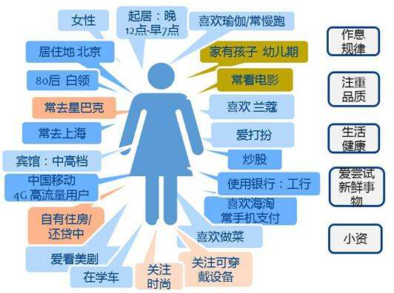
一. 分析消费者市场

Slide 3
分析框架
购买行为模型
分析
消费者市场
影响购买的因素
购买过程

Slide 4
消费者行为分析框架
1
WHO
2
Whom
3
What
6W1H
4
Why
5
When
6
Where
7
How

Slide 5

影响消费者行为的因素
外部因素
内部因素
经济因素
消费者行为
年龄-性别-生周
政治因素
教育-职业-收入
文化因素
价值观-自我概念
技术因素
生活方式
营销刺激
心理因素

Slide 6
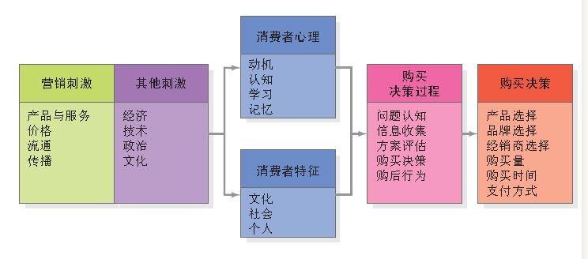
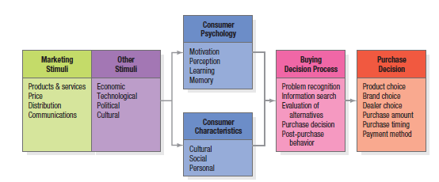
消费者购买行为模型
科特勒模型

Slide 7
行为动机
弗洛伊德
理论
形成行为的心
理因素大多数
是无意识的
马斯洛的
需求层次
理论
行为被最迫切
的、未满足的
需求所驱动
赫兹伯格的
双因素理论
行为被激励
因素和保健因
素所驱动

Slide 8
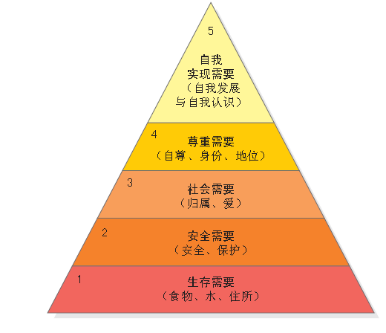
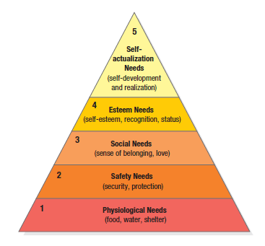
马斯洛的需求层次

Slide 9
认知
选择性注意
选择性扭曲
选择性保留
潜意识认知

Slide 10
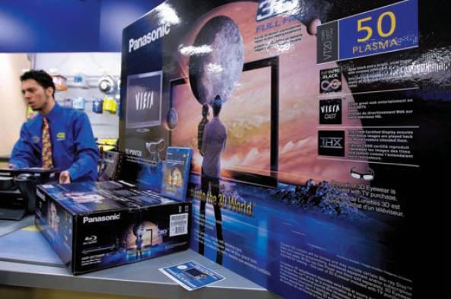
学习
学习是由经验改变行为的过程。是通过驱动力、刺激物、诱因、反应和强化等环节之间相互作用而形成的。

Slide 11

情感

Slide 12

情感营销对消费者决策的作用
爱她，就给她吃哈根达斯！——哈根达斯
任他岁月悠悠，好车永远风流！——劳斯莱斯

Slide 13
记忆
短期记忆
长期记忆
联想网络记忆模型
品牌联想
心理地图

Slide 14
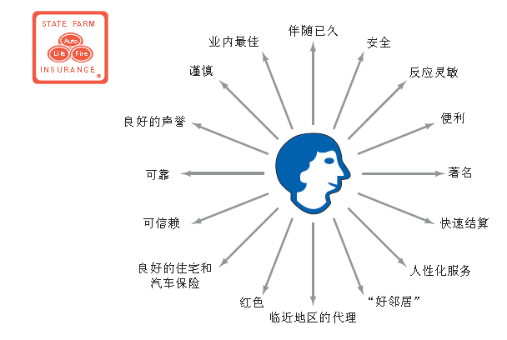
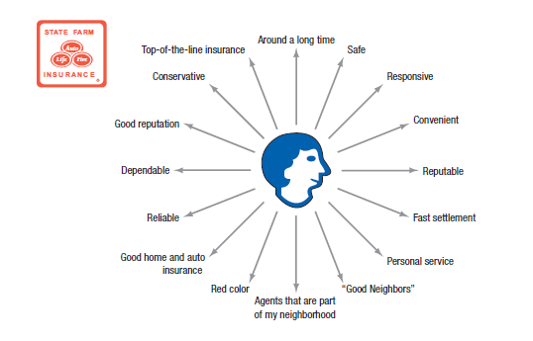
心理地图举例：国家农场保险公司

Slide 15
消费者购买过程
问题认知
信息搜索
方案评估
购买决策
购后行为

Slide 16
消费者决策过程中的信息来源
个人的
商业的
公共的
经验的

Slide 17
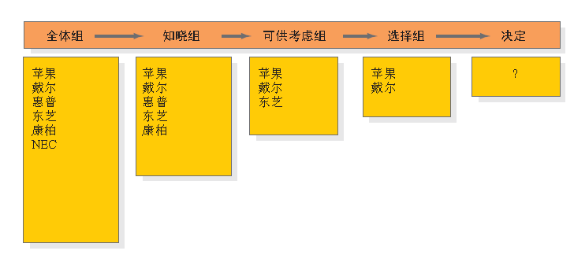
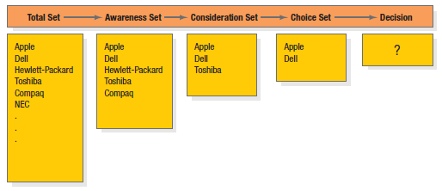
消费者决策过程中相继考虑的品牌组

Slide 18
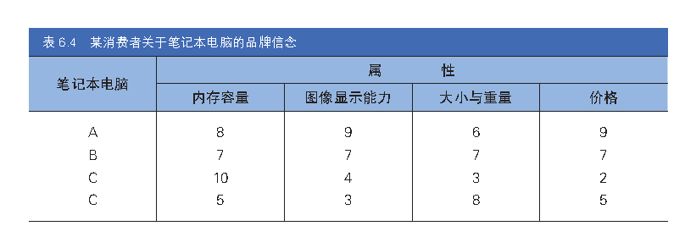
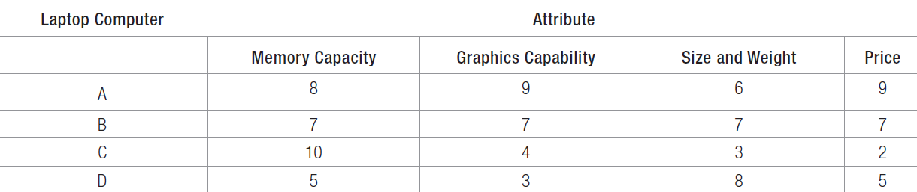
某消费者笔记本电脑的品牌信念

Slide 19
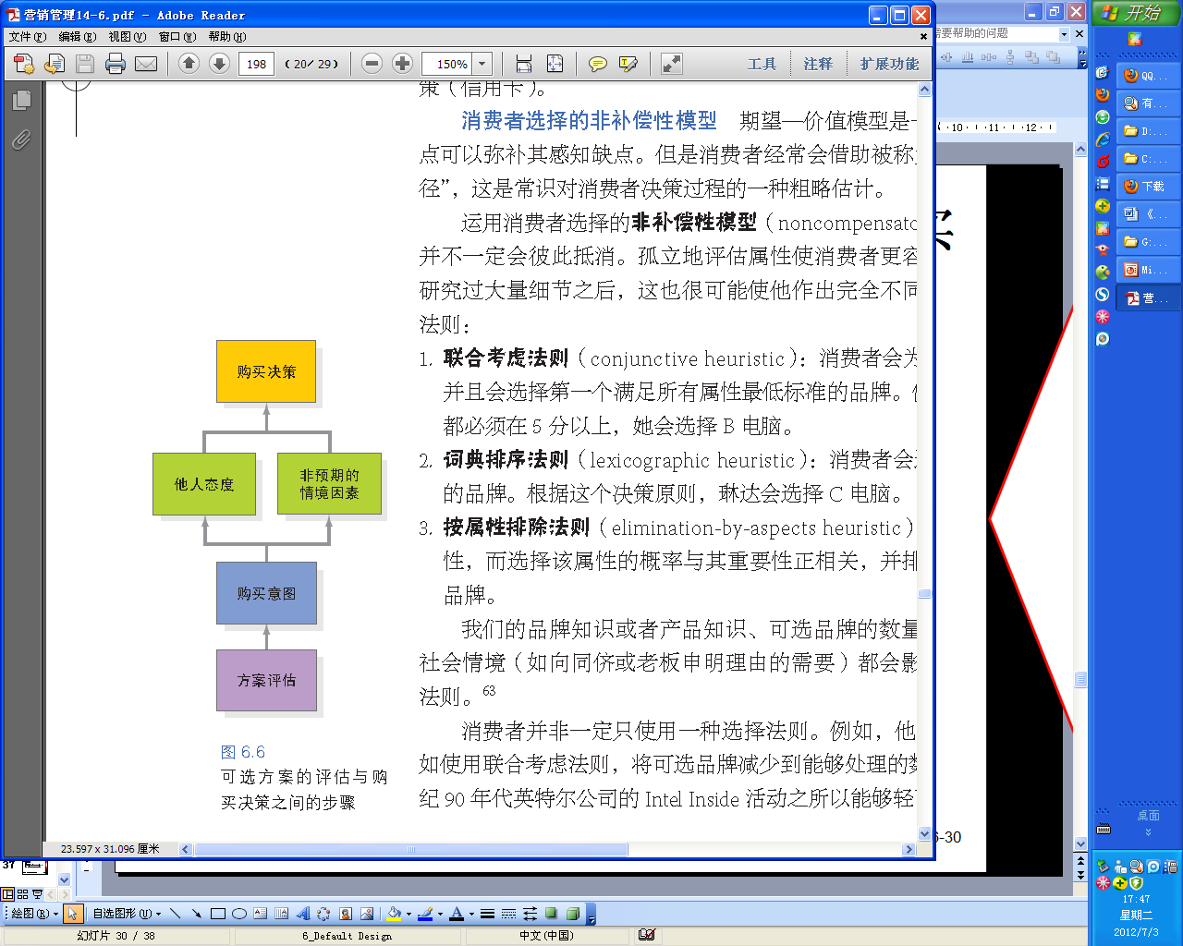
对可供选择方案的评价和购买决策之间的步骤

Slide 20
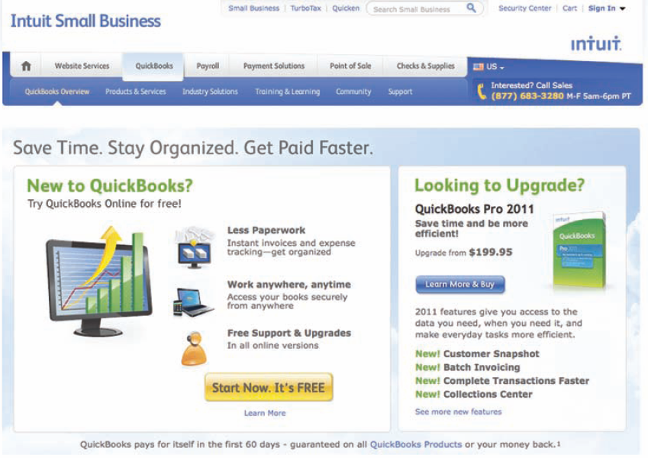
感知风险
功能风险
身体风险
金融风险
社会风险
心理风险
时间风险

Slide 21
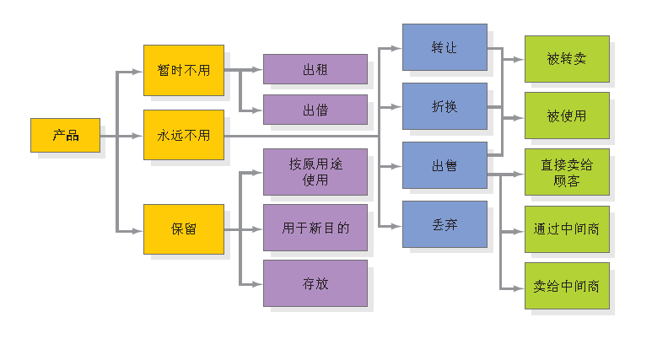
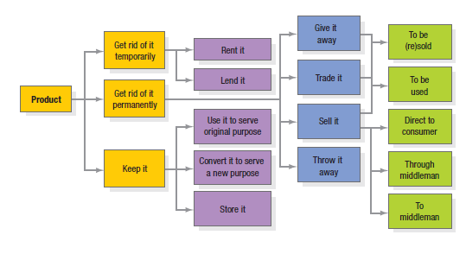
消费者是怎样使用或处置产品的

Slide 22
购买行为的类型
购买者介入程度
 |  | 低
高
不同
品牌
差异
复杂性
购买行为
变化性
购买行为
高
低
平衡性
购买行为
习惯性
购买行为

Slide 23
二. 分析组织市场

Slide 24
组织市场的含义和类别
组织市场：购买商品或服务以用于生产性消费，以及转卖、出租，或用于其他非生活性消费的企业或社会团体。
组织
市场
生产者
市场
非盈利
组织
中间商
市场
政府
采购

Slide 25
组织市场购买行为特点
主体少，规模大；
地域相对集中；
人员推销为主；
直接销售为主；
专业化采购；
衍生需求，波动大；
需求弹性小；
互惠购买原则；
租售现象多；
需要谈判与投标。

Slide 26
组织采购类型
直接重购
修正重购
新任务采购

Slide 27
采购中心购买决策中的角色
发起者
使用者
影响者
决定者
批准者
采购者
守门者
营销者关注的是：
谁是主要决定的参与者？
他们影响什么决定？
他们的影响水平多高？
他们使用什么样的评价标准？

Slide 28
组织购买者采购过程中的各阶段：
问题识别
需要说明（对可靠性、耐用性、价格等特征总体描述）
产品规格
寻找供应商
征求供应商计划书
供应商选择
常规订单规格
绩效评估

Slide 29
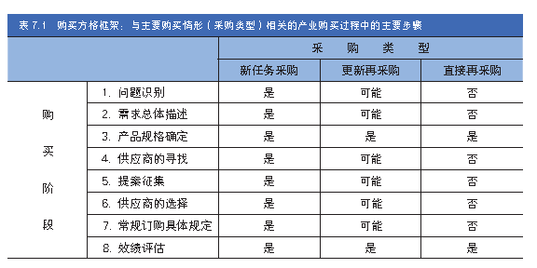
采购方格框架

Slide 30

电子市场的形式
目录网站
垂直市场
专业拍卖网站
现货（交换）市场
私下交易活动
易货市场
采购联盟

Slide 31
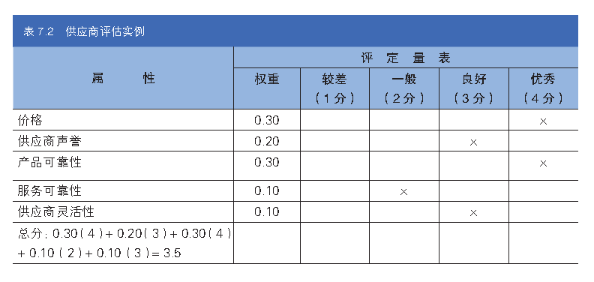
分析评估供应商

Slide 32
常规订购具体规定
无库存采购计划
销售商管理库存
连续补货计划

Slide 33
供应商购买者的关系分类
基本买卖型
简单基础型
契约交易型
客户供应型
合作系统型
合作承诺型
互相适应型
顾客至上型

Slide 34
三. 营销调研

Slide 35
与营销调研有关的资源配置问题
由谁进行营销调研
花多少资源进行营销调研
估计营销调研的投入产出比

Slide 36
关于营销调研过程
Why & What?
Communication
&
application
How?
Marketing research
Data analysis
Data collection

Slide 37
调研什么：界定问题、方案和内容
界定营销问题
界定不同决策方案
界定调研内容
调研的三种类型：
Exploratory research探索性调研
Descriptive research描述性调研
Casual research因果性调研

Slide 38
怎样调研：编制调研计划
1. 资料来源：
二手资料、一手资料
2. 调研方法：
观察法（多种，包括人种学研究）
焦点小组访谈
调查法（在线、电话、面对面）
行为资料分析（POS数据、目录采购数据、顾客数据库）
实验法（控制外生变量，考察刺激变量与观测结果之因果关系）

Slide 39
怎样调研：编制调研计划（续）
3. 调研工具：
问卷（设计程序；问题的格式、词序、顺序）
定性测量（ZMET、词汇联想、投射、形象化、品牌拟人化、阶梯）(ZTET: Zaltman Metaphor Elicitation Technique萨尔特曼隐喻诱引技术)
4. 抽样计划
抽样单位：向谁调查
样本大小：应调查多少人
抽样过程：如何选择受试者（概率抽样、非概率抽样）
访问方式：邮寄、电话、在线、面访（预约、拦截）

Slide 40
在线调研的优点和缺点
1. 优点：
成本低
速度快
回答诚实
形式多样
2. 缺点
样本小且有偏态
遭遇过多的受访者流失
技术问题和兼容性问题

Slide 41
收集调研数据
1. 特点
其难度与访问方式密切相关
支出昂贵，容易出错
2. 实地访问面临的问题（能否进行、质量如何）
受访者不在家
受访者拒绝合作
受访者回答有偏差
访问人员不诚实
环境和氛围不合适

Slide 42
分析调研数据
1. 简单的数据分析
频数分布
均值
标准差
2. 深入的数据分析
应用高级的统计技术和决策模型，以获得意外发现
检验假设与理论之间的差别
应用敏感性分析检验假设和结论的信度

Slide 43
调研成果的展示传播与应用
1. 调研成果的展示与传播
将数据分析结果写成正式的调研报告
将调研报告以尽可能容易理解和引人注目的方式进行展示
将调研报告传递给公司的营销经理及相关管理人员
2. 应用调研成果：制定营销决策
营销决策者在决策中采用调研成果，调研的价值才得到体现
高质量的调研结果应用于营销决策支持系统，有助于提高营销决策质量

Slide 44
测定营销生产率
长期指标
短期指标
品牌知名度
销售额
品牌美誉度
股东价值
市场占有率
营销绩效指标
广告印象
顾客忠诚度
网站流量
认知质量
购买转换
……
……

Slide 45
营销绩效：外部指标
分销/可获得程度
知名度
市场份额
消费者总数
认知质量/受尊重程度
相对价格/份额
忠诚度/客户保留
投诉次数
顾客满意度
相关认知质量

Slide 46
营销绩效：内部指标
渴望学习的程度
对目标的知晓程度
愿意接受改变的程度
对目标的投入程度
对失败的宽容程度
主动创新支援程度
自主性
资源充足程度
人员配备/技术水平
相对员工满意度

Slide 47

案例：
多芬真女人：联合利华重新定义美丽
思考题：
1. 心理因素如何影响消费者的购买行为？
2. 女性在购买护理用品时有哪些共同的心理特征？
请结合本案例进行分析。
3. 品牌的广告定位在引导消费者行为的过程中有何
作用？请结合本案例进行分析。

Slide 48
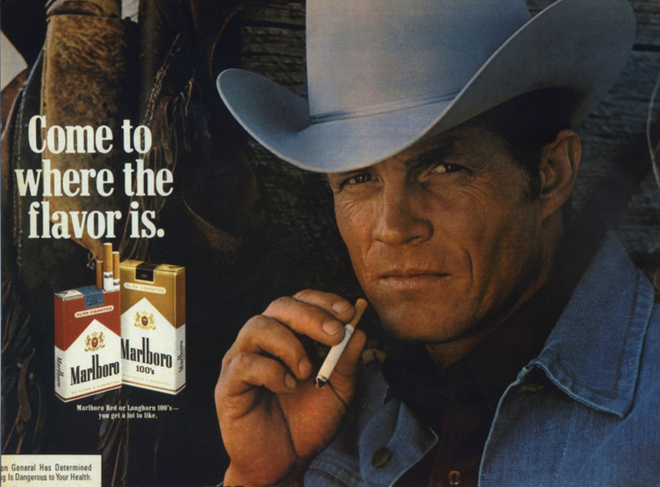


案例：
品牌是怎样炼成的？——万宝路
思考题：
1.万宝路当初为什么会失败？它又是如何取得最后的成 功的？请利用消费者购买行为理论谈谈你的看法。
2.根据本案例分析品牌与消费者之间的关系。

Slide 49


案例：
新可口可乐：出师不利因何在？
思考题：
企业管理者应当如何把握市场调研与营销决策之间
的关系？
2. 请分析可口可乐公司用“新可乐”取代“老可乐”
行动失败的主要原因。
3．谈谈这个案例对其他企业的启示。

